Slide 1


QUẢN LÝ QUÁN TRÀ SỮA
17520834 | Bùi Xuân Nhã
17520927 | Nguyễn Thị Kim Phương
17520284 | Nguyễn Tài Bồi
17521093 | Nguyễn Thanh Thọ

Slide 2
01
02
Khảo sát hiện trạng
Yêu cầu hệ thống và các Use case
03
04
Phân tích & thiết kế dữ liệu
Thiết kế giao diện
05
Kết luận

Slide 3

01. KHẢO SÁT HIỆN TRẠNG
ĐỐI TƯỢNG KHẢO SÁT: TRÀ SỮA ĐÔNG DU

Slide 4
KHẢO SÁT HIỆN TRẠNG
Quán trà sữa Đông Du 2 nằm trên đường Vành đai 3 sau Kí túc xá khu A Đại học Quốc Gia
Quán đang sử dụng phần mềm quản lý iPos, sau khi tham khảo một số phần mềm quản lý quán trà sữa khác, vì dễ sử dụng, dễ nâng cấp do chạy nền tảng Windows cũng như hợp lý và khả thi nhất khi dùng để quản lý trà sữa
Hầu hết các phần mềm được tin dùng đều đáp ứng được các nhu cầu cơ bản của một phần mềm quản lý bán hàng, dễ sử dụng
Tuy nhiên, một số phần mềm có nhiều chức năng dư thừa, bảo trì và nâng cấp kém

Slide 5
02. YÊU CẦU HỆ THỐNG & CÁC USE CASE

Slide 6
YÊU CẦU HỆ THỐNG
Tiếp nhận order
Quản lý khuyến mãi
Quản lý menu
Phân quyền
Quản lý doanh thu

Slide 7
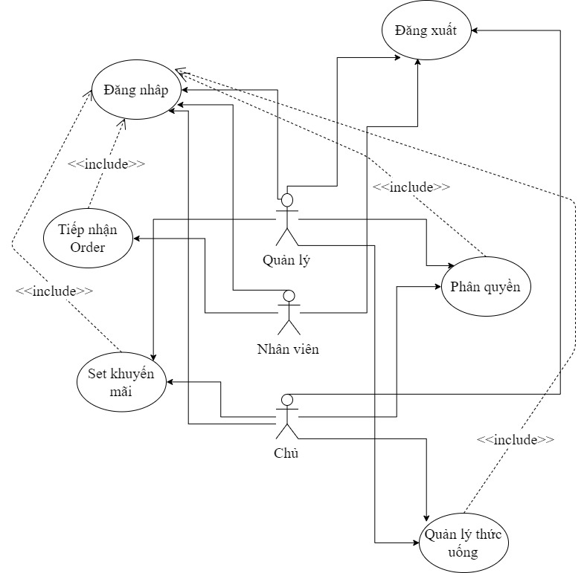
MÔ HÌNH USE CASE
USE CASE TỔNG QUÁT

Slide 8
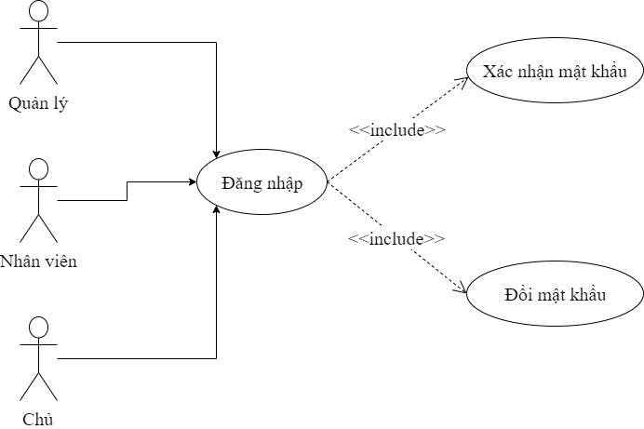
MÔ HÌNH USE CASE
USE CASE ĐĂNG NHẬP

Slide 9
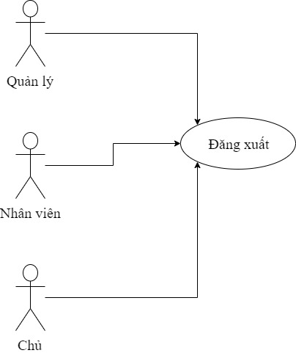
MÔ HÌNH USE CASE
USE CASE ĐĂNG XUẤT

Slide 10
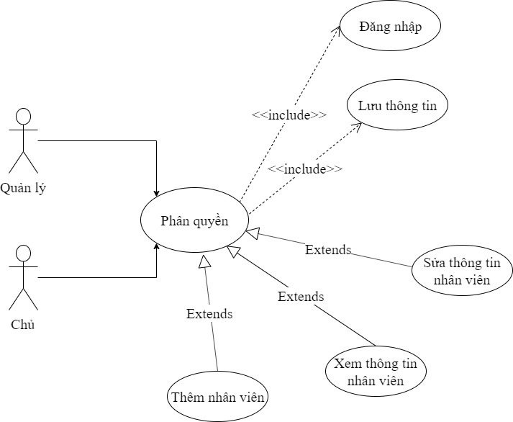
MÔ HÌNH USE CASE
USE CASE PHÂN QUYỀN

Slide 11
MÔ HÌNH USE CASE
USE CASE PHÂN QUYỀN

Slide 12
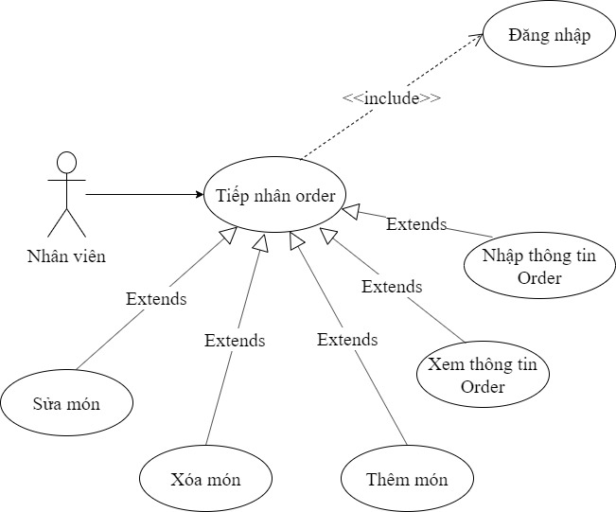
MÔ HÌNH USE CASE
USE CASE TIẾP NHẬN ORDER

Slide 13
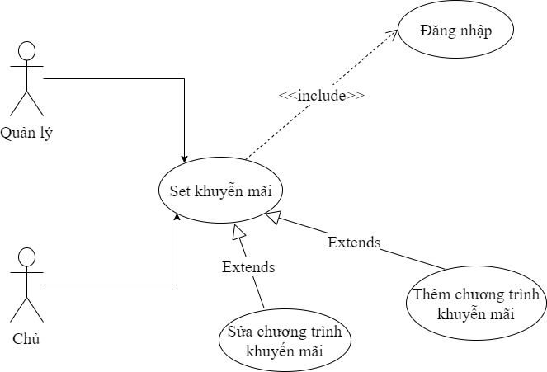
MÔ HÌNH USE CASE
USE CASE SET KHUYẾN MÃI

Slide 14
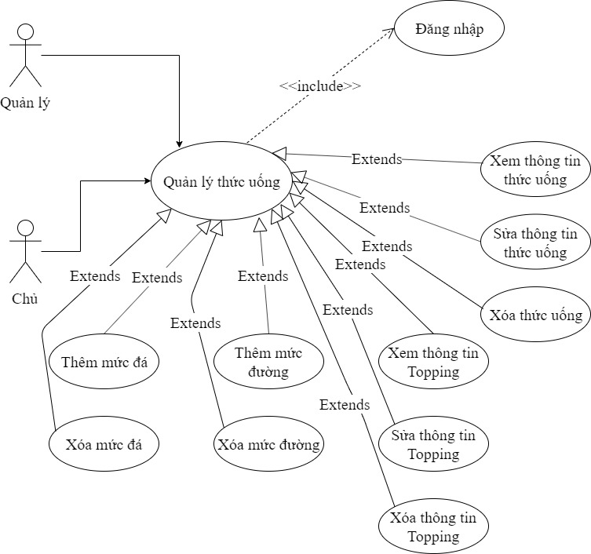
MÔ HÌNH USE CASE
USE CASE QUẢN LÝ MENU

Slide 15
03.PHÂN TÍCH & THIẾT KẾ DỮ LIỆU

Slide 16
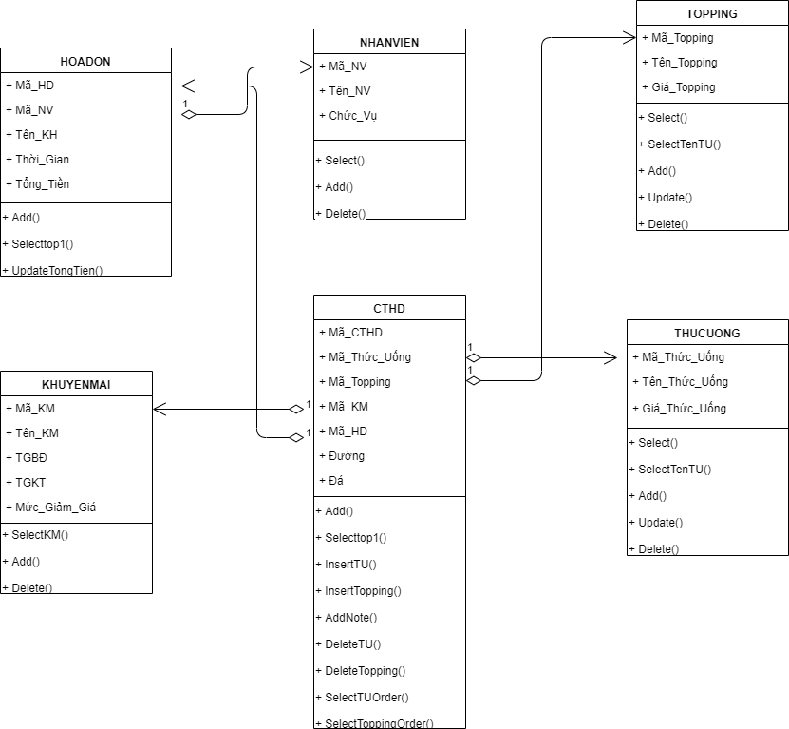
PHÂN TÍCH DỮ LIỆU
SƠ ĐỒ LỚP MỨC PHÂN TÍCH

Slide 17
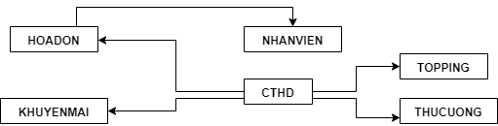
THIẾT KẾ DỮ LIỆU
SƠ ĐỒ LOGIC

Slide 18
04.THIẾT KẾ GIAO DIỆN
Danh sách các màn hình:
Đăng nhập
Tuỳ chọn
Nhận order
Thống kê
Quản lý kho
Phân quyền
Chương trình khuyến mãi

Slide 19
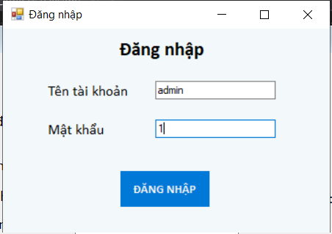
Màn hình Đăng Nhập

Slide 20
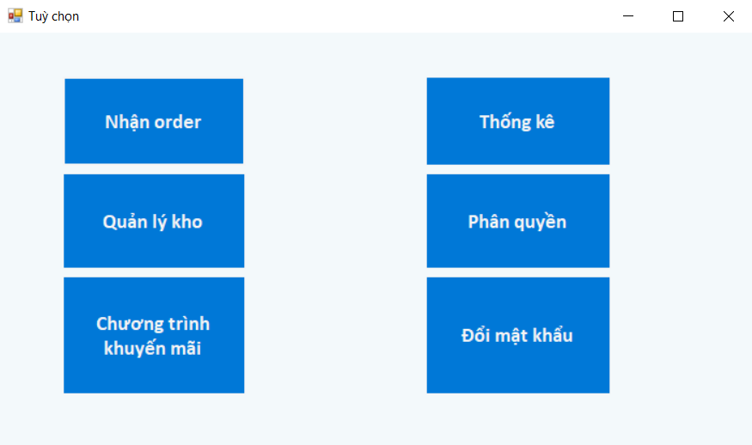
Màn hình Tuỳ Chọn

Slide 21
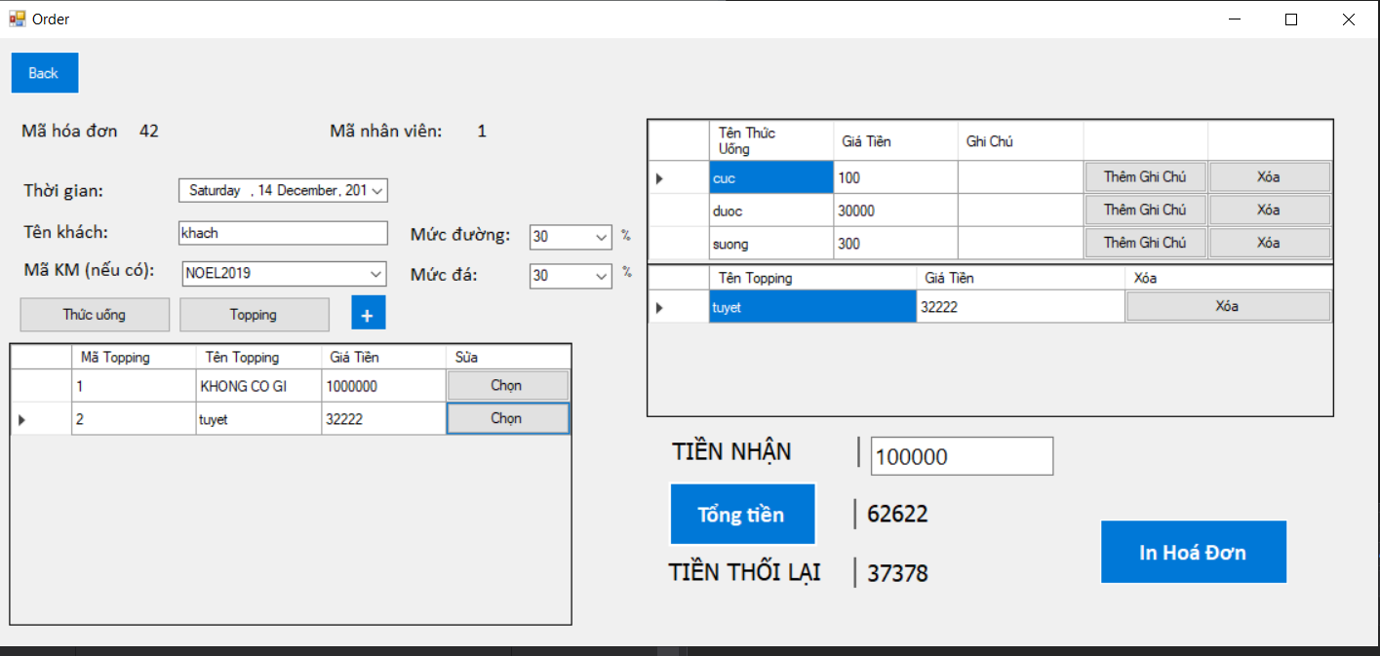
Màn hình Tiếp Nhận Order

Slide 22
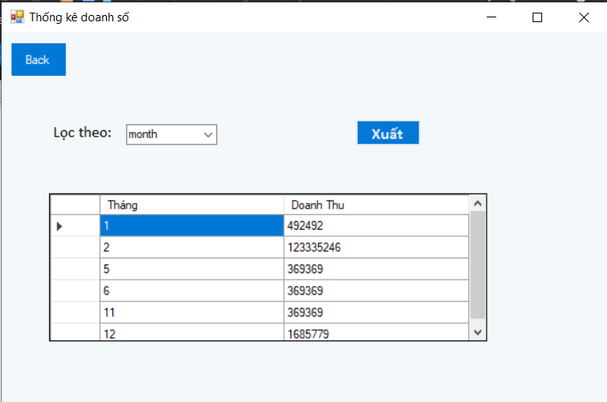
Màn hình Thống Kê

Slide 23
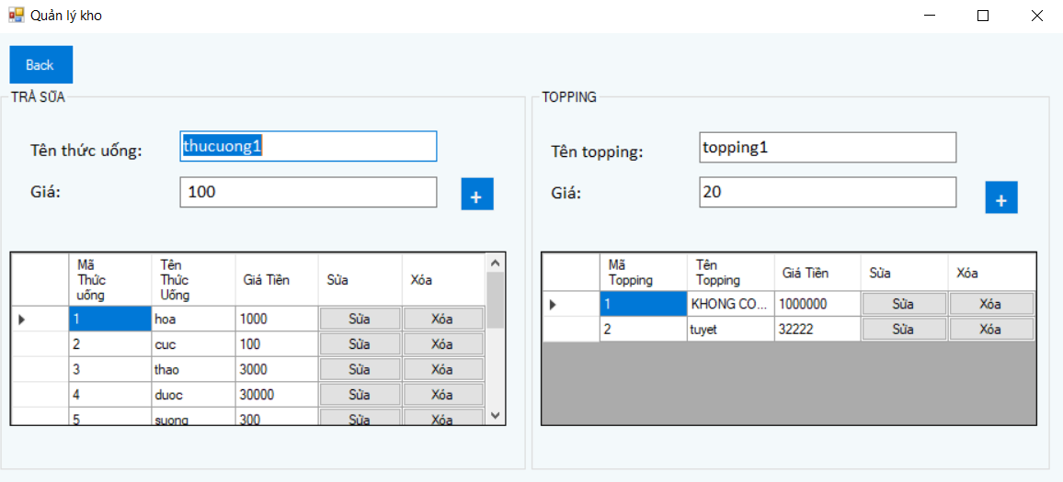
Màn hình Quản Lý Kho

Slide 24
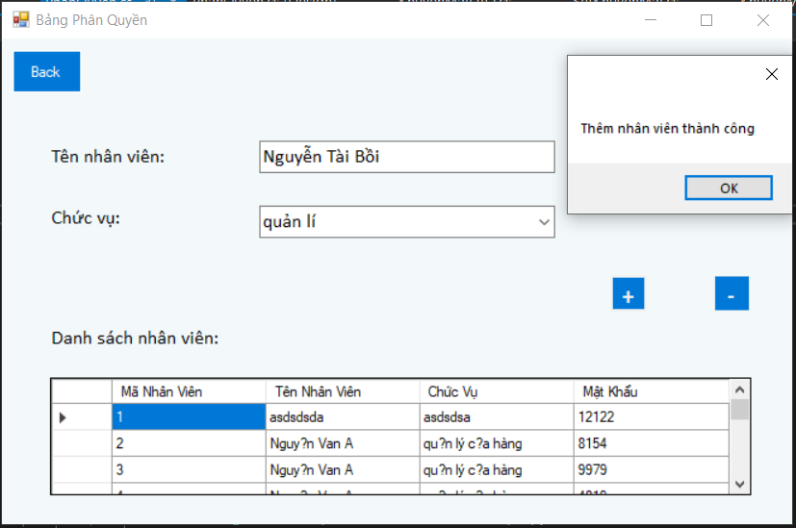
Màn hình Phân Quyền

Slide 25
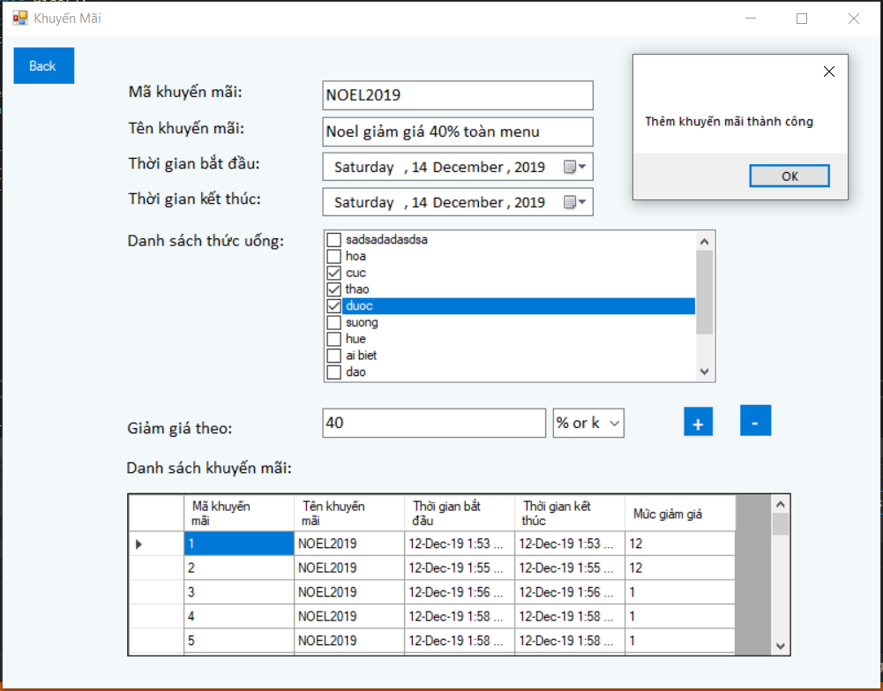
Màn hình Khuyến Mãi

Slide 26
05.KẾT LUẬN

Slide 27
KẾT LUẬN
Hiểu rõ hơn về các giai đoạn phân tích, xác định yêu cầu, thiết kế và triển khai một dự án phần mềm và các công cụ hỗ trợ.
Hiểu rõ quy trình quy trình quản lý một cửa hàng trà sữa nhỏ lẻ.
Làm ra một phần mềm nhỏ gọn dễ sử dụng, có đủ các chức năng cơ bản và cần thiết.
Các chức năng chính đã hoàn thành: đăng nhập, đăng xuất, thống kê doanh số, tiếp nhận order, quản lý các thức uống/toppping, phân quyền, khuyến mãi.
Hiểu hơn về việc phân chia và làm việc nhóm một cách hiệu quả.
Có thể áp dụng vào thực tiễn.
Tuy nhiên, vẫn chưa áp dụng được các công nghệ mới nhất vào phần mềm, giao diện còn đơn giản

Slide 28
THANKS!

Slide 29
Fonts & colors used
This presentation has been made using the following fonts:
Anton
(https://fonts.google.com/specimen/Anton)
Abel
(https://fonts.google.com/specimen/Abel)
#202020
#434343
#e69138
#ffad2c
#ffc002
#b64040
#de4223

